Slide 1

Haptic Interface in a networked virtual environment
Pirmin, Pepijn, Derk & Chevan

Slide 2
Inleiding
Multiplayer
Haptic(collider) & VR in Unity

Slide 3
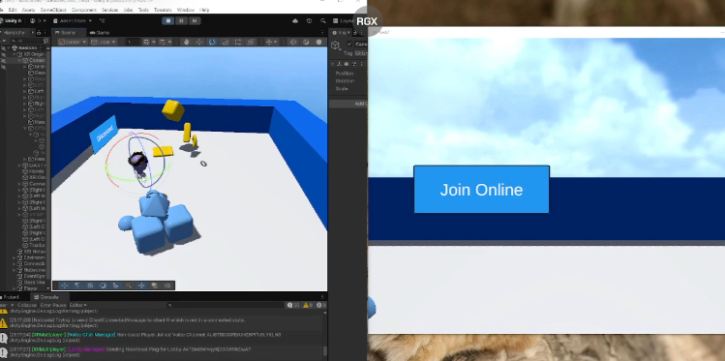
Multiplayer
Wordt geimplementeerd
Project Builden duurt zeer lang
Traag werken
Valt door terrein

Slide 4
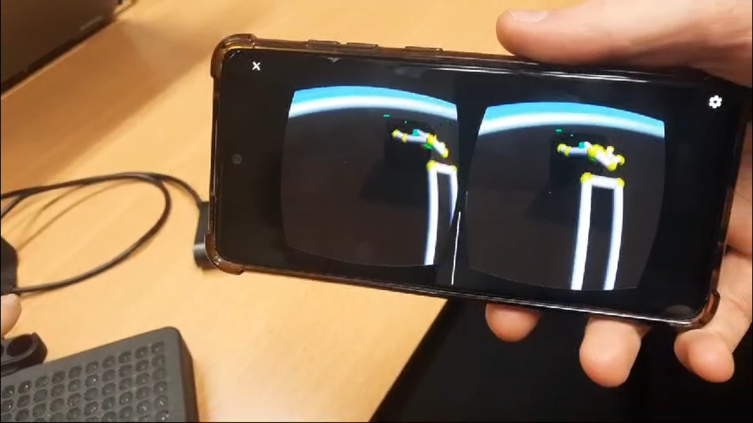
Haptic(Collider) & Vr in Unity

Slide 5
Planning
Donderdag 30 januari eindmarkt

